Slide 1


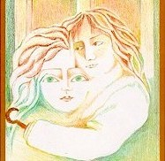
Baltasar e Blimunda
Escola Secundária de Moura
Memorial do convento, de José saramago
Apresentação realizada por: Tânia charrua nº21 12ºB
Professora: Cristina Frutuoso
Disciplina: Português
Ano Lectivo : 2012/2013
3º Período

Slide 2
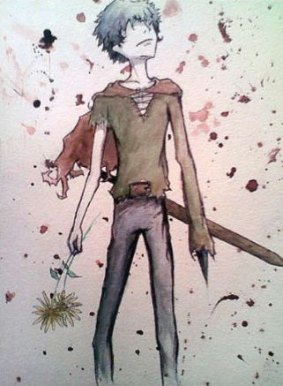
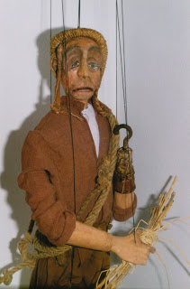
Baltasar sete-sóis
Caracterização psicológica:
Jovem, tem apenas 26 anos
Um homem simples e elementar
Fiel
Analfabeto
Meigo
Aceita a sua vida com naturalidade
Não tem medo do trabalho nem da morte
Humilde
Honesto
Personagem plana
Caracterização física:
«Cara escura e barbada»
Olhos cansados
Boca triste
Maneta
“(…) só quero olhar para ti, cara escura e barbada, olhos cansados, boca que é tão triste, mesmo quando estás ao meu lado deitado (…)”
“(…) Naquele extremo arde um homem a quem falta a mão esquerda. Talvez por ter a barba enegrecida, prodígio cosmético da fuligem, parece mais novo. (…) Desprendeu-se a vontade, se à terra pertencia e a Blimunda”.

Slide 3

Sete- Sóis
Totalidade
Vida, força, poder do conhecimento
“maneta é Deus, e fez o universo. (…) Se Deus é maneta e fez o universo, este homem sem mão pode atar a vela e o arame que hão-de voar”
Momentos da personagem ao longo da acção:
Baltasar é um dos membros do casal protagonista da narrativa
Foi soldado na Guerra da Sucessão espanhola, donde foi mandado embora por ter perdido a sua mão esquerda
Conhece Blimunda em Lisboa, num auto-de-fé e com ela partilha a vida e os sonhos
De ex-soldado passa a açougueiro em Lisboa e, posteriormente, começa a trabalhar na construção do convento
Vai partilhar o sonho da passarola voadora do padre Bartolomeu de Gusmão
É “divinizado” pela construção da passarola
Após a morte do padre, Baltasar ocupa-se a visitar e restaurar a passarola e, um dia, por descuido, desaparece com ela nos céus
Só é reencontrado nove anos depois, em Lisboa, onde é queimado no último auto-de-fé realizado em Portugal.

Slide 4
Em síntese:
Começa a trabalhar no campo, em Mafra, antes de ir para a guerra
Conhece Blimunda no auto-de-fé de 28 de julho de 1711, com quem tem uma relação amorosa
Combate na guerra da Sucessão de Espanha, onde perde a mão esquerda
Trabalha no açougue do Terreiro do Paço
Trabalha nas obras do convento de Mafra
Constrói a passarola- máquina de voar
Actividades desenvolvidas
Morre na fogueira do Santo Oficio no dia 18 de Outubro de 1739
Baltasar concretiza o sonho e é destruído por esse sonho. Simboliza a importância da vontade e do sonho na vida do Homem.
É vítima do poder político, militar, religioso e social

Slide 5
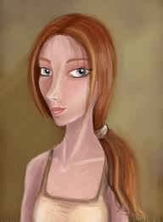
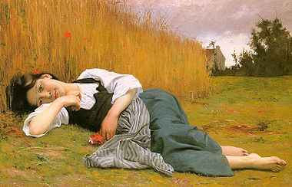
Blimunda
Caracterização psicológica:
Muito jovem, 19 anos
Tem o dom de ver o interior das pessoas quando está em jejum
É corajosa
É uma mulher forte
Extremamente apaixonada por Baltasar
É religiosa, acredita em Deus
Representa o transcendente e a inquietação constante do ser humano
Aproxima-se da espiritualidade
Grande firmeza interior
Personagem modelada
Caracterização física:
Cabelos cor de mel
Olhos claros, que vão
variando de cor
Corpo «alto e delgado»
“(…)porque olhos como estes nunca se viram, claros de cinzento, ou verde, ou azul, que com a luz de fora variam ou o pensamento de dentro, e às vezes tornam-se negros nocturnos ou brancos brilhantes como lascado carvão de pedra.”

Slide 6
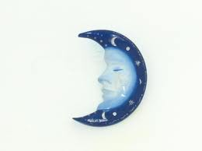
Apelido: Sete-Luas
“Tu és Sete-Sóis porque vês às claras, (…) Blimunda, que até ai só se chamava, como sua mãe, de Jesus, ficou sendo Sete-Luas, e bem baptizada estava, que o baptismo foi de padre, não alcunha de qualquer um”
Momentos da personagem ao longo da acção:
Conhece Baltasar quando assiste à partida de sua mãe, acusada de feitiçaria, para o degredo.
Apaixona-se, de imediato, por Baltasar
Integra-se no projecto da passarola
Revela o domínio do fantástico, pelo dom que tem de ver “o interior” das pessoas
Apaixonada por Baltasar, mantém para sempre uma relação de amor, de cumplicidade e de companheirismo
Com o desaparecimento de Baltasar, Blimunda fica sozinha e procura-o durante 9 anos
Nessas tentativas de reencontrar Baltasar, acaba por matar um dominicano, que a tenta violar.
Reencontra Baltasar em Lisboa, no mesmo local onde o conhecera, quando decorre o auto-de-fé
Blimunda recolhe a «vontade» de Baltasar que marca a junção destes dois seres para sempre
Blimunda dotada de poderes paranormais, confere à narrativa não apenas a poção mágica que desencadeia o avanço da intriga mas também o ar de mistério que constitui o seu maior encanto

Slide 7
Em síntese:
Surge acompanhada por Bartolomeu de Gusmão no auto-de-fé onde sua mãe é condenada ao degredo
Conhece Baltasar a quem a mãe predestina de longe. Os olhos de Blimunda encantam Baltasar
Convida Baltasar a ficar em sua casa e dão-se um ao outro. Blimunda despreza as normas sociais
Blimunda é uma mulher fantástica, única. O seu poder reside na capacidade de «ver através de»
Dedica-se por inteiro a Baltasar Sete-Sóis. Acompanha-o em todos os seus trabalhos e todas as suas decisões
Participa na construção da passarola. Aceita recolher as vontades que farão voar a passarola
Apesar da peste, vai recolher as vontades, o que a deixa gravemente doente
A música de Scarlatti cura Blimunda
Corajosa e destemida acompanha Baltasar e Bartolomeu de Gusmão no voo inaugural da passarola
Quando Baltasar não regressa da sua visita à «máquina», procura-o exaustivamente
Encontra finalmente Baltasar a arder num auto-de-fé em Lisboa. Olha-o e recolhe a sua vontade, que considera pertencer-lhe

Slide 8
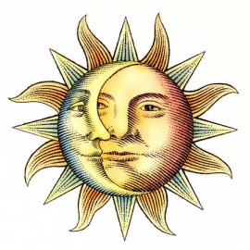
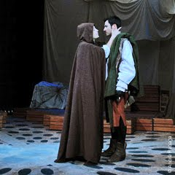
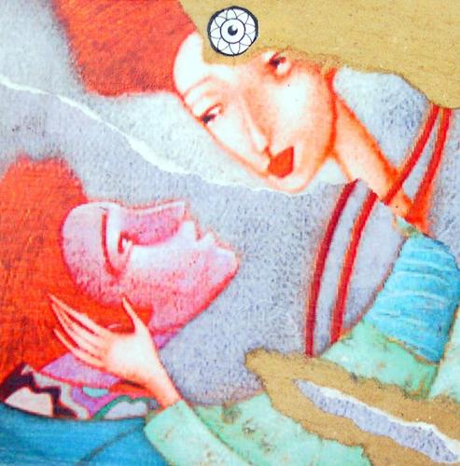
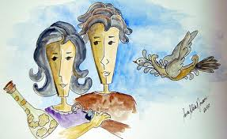
Relação entre Blimunda e Baltasar
Conhecem-se durante um auto-de-fé levado a cabo pela Inquisição e nunca mais se deixaram de amar
Vivem um amor sem regras, natural e instintivo
A procriação não é sonho que os atormente como acontece com os reis.
A relação entre os dois é também subversiva
Constituem o elemento fundamental para o contraste com as figuras reais e clericais
Ele tranquiliza-a na sua maldição de ver por dentro, enquanto ela ajuda-o na carência da sua mão, completando-se um ao outro, formando uma união perfeita.

Slide 9
Relação amorosa de Baltasar e Blimunda e a sua comparação com a actualidade
Na época (século XVIII) | O amor de Baltasar e Blimunda | A actualidade
O casamento era ainda sagrado. Existiam, ainda, casamentos contratuais, onde não existia amor | Conheceram-se, apaixonaram-se e foram viver juntos, ou seja, esta não foi uma união contratual e não se casaram | As uniões de facto são cada vez mais comuns. Os casais não pensam tanto no casamento
Apenas depois do casamento aconteciam as primeiras relações físicas. A virgindade era conservada até ao dia do casamento | Tiveram relações no dia em que se conheceram | Não há a preocupação com a conservação da virgindade e esta já não é tao importante
A mulher era obrigada a obedecer ao homem e não tinha, praticamente, direitos. Existia uma grande diferença entre o marido e a mulher | Encontravam-se em pé de igualdade, não havia distinção por serem de sexos diferentes | A mulher e o homem são semelhantes e no casal não há diferença. Marido e Mulher têm os mesmos direitos e deveres
A mulher trabalhava em casa ou não trabalhava, enquanto o homem ganhava o dinheiro para a família | Trabalhavam de igual forma na construção da passarola | Homem e mulher podem desempenhar os mesmos trabalhos

